Slide 1
Роль пейзажа в рассказе Ивана Сергеевича Тургенева «Бежин луг»
Урок подготовила учитель русского языка и литературы ГБОУ Школа № 1355 г.Москвы
Михова Марина Алексеевна

Slide 2
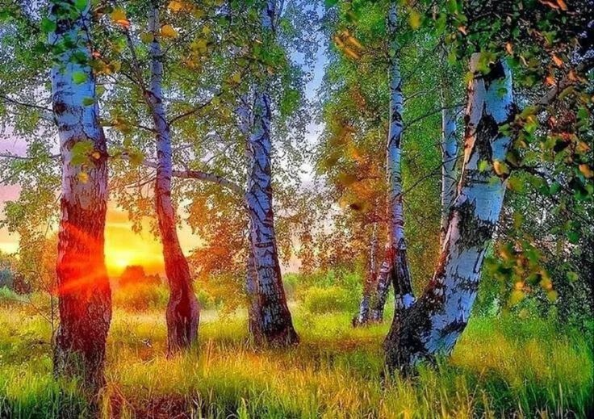
Красота русской природы

Slide 3
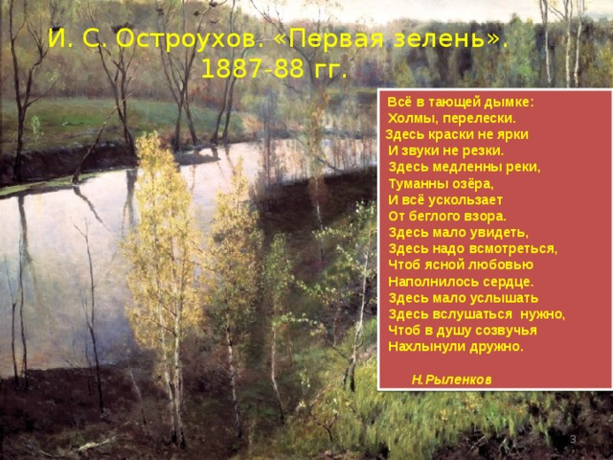
Н.И.Рыленков «Всё в тающей дымке»

Slide 4
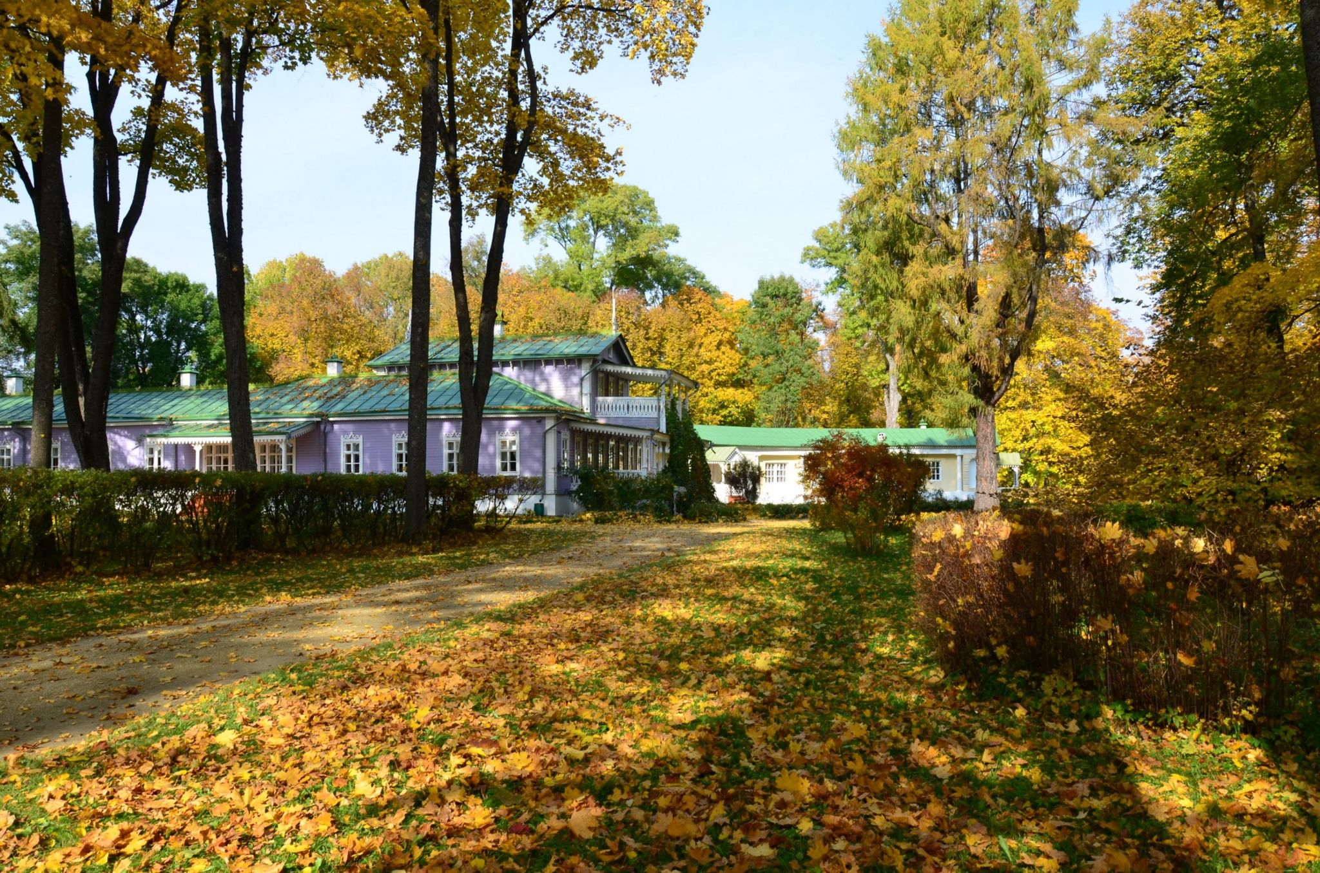
Спасское

Slide 5
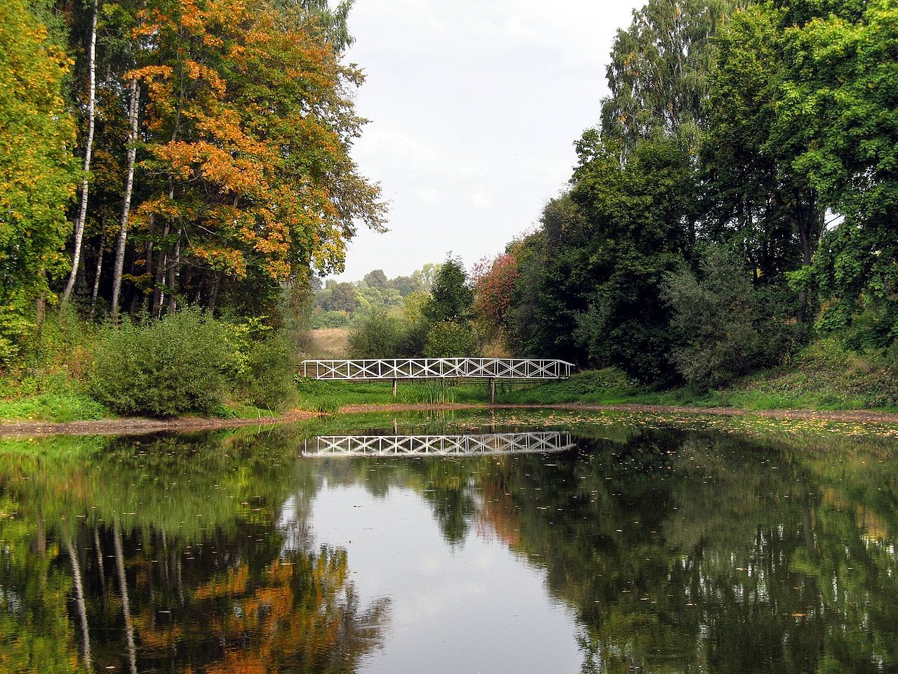

Slide 6
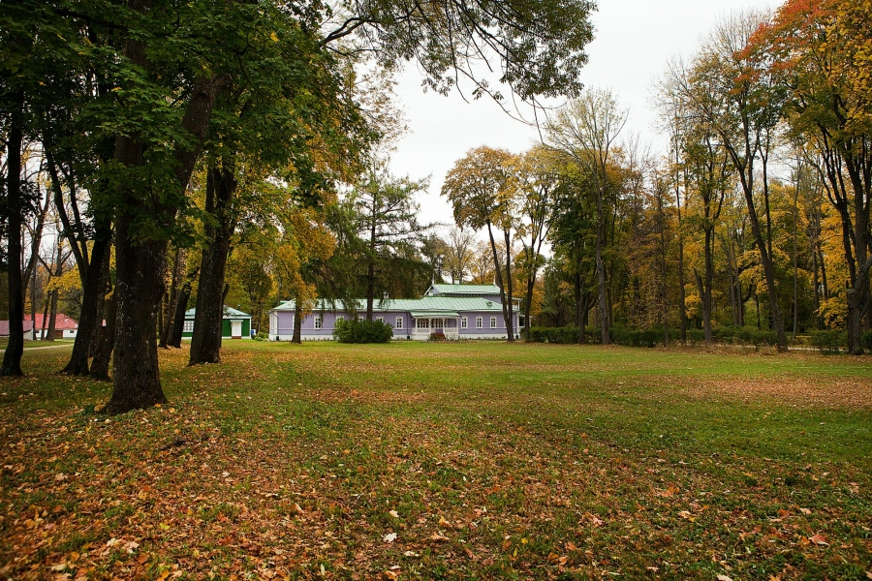

Slide 7
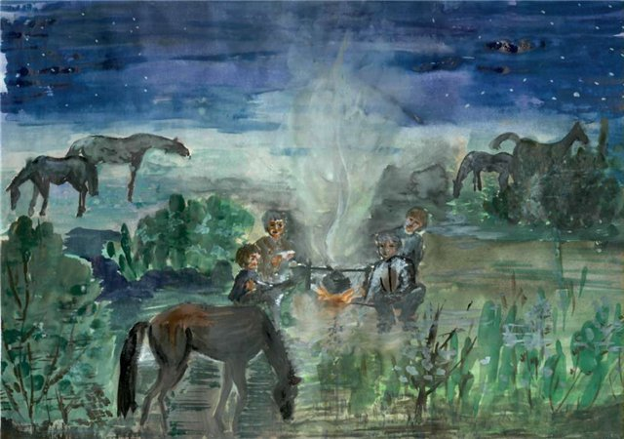

Slide 8
Новизна сборника «Записки охотника»
Тяжелая и простая жизнь крестьян дается на фоне поэтичных и волнующих картин русской природы.
Пейзаж живет одной жизнью с героями.
Рядом с крестьянами особенно мелкими и ничтожными выглядят их господа.

Slide 9
Теория литературы. Пейзаж.Очерк
Пейзаж – картина природы в художественном произведении. Описание природы помогает лучше понять героев и их поступки, представить место действия.
Очерк – разновидность малой формы эпической литературы, чаще всего очерк посвящается современной автору жизни, фактам и людям. Художественный очерк сохраняет особенности образного изображения. И в этом очерк близок рассказу.

Slide 10
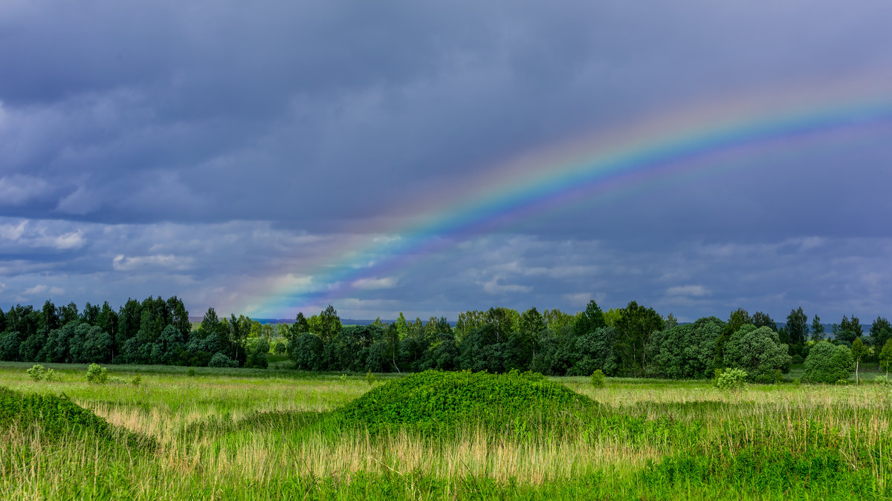
Июльский день

Slide 11
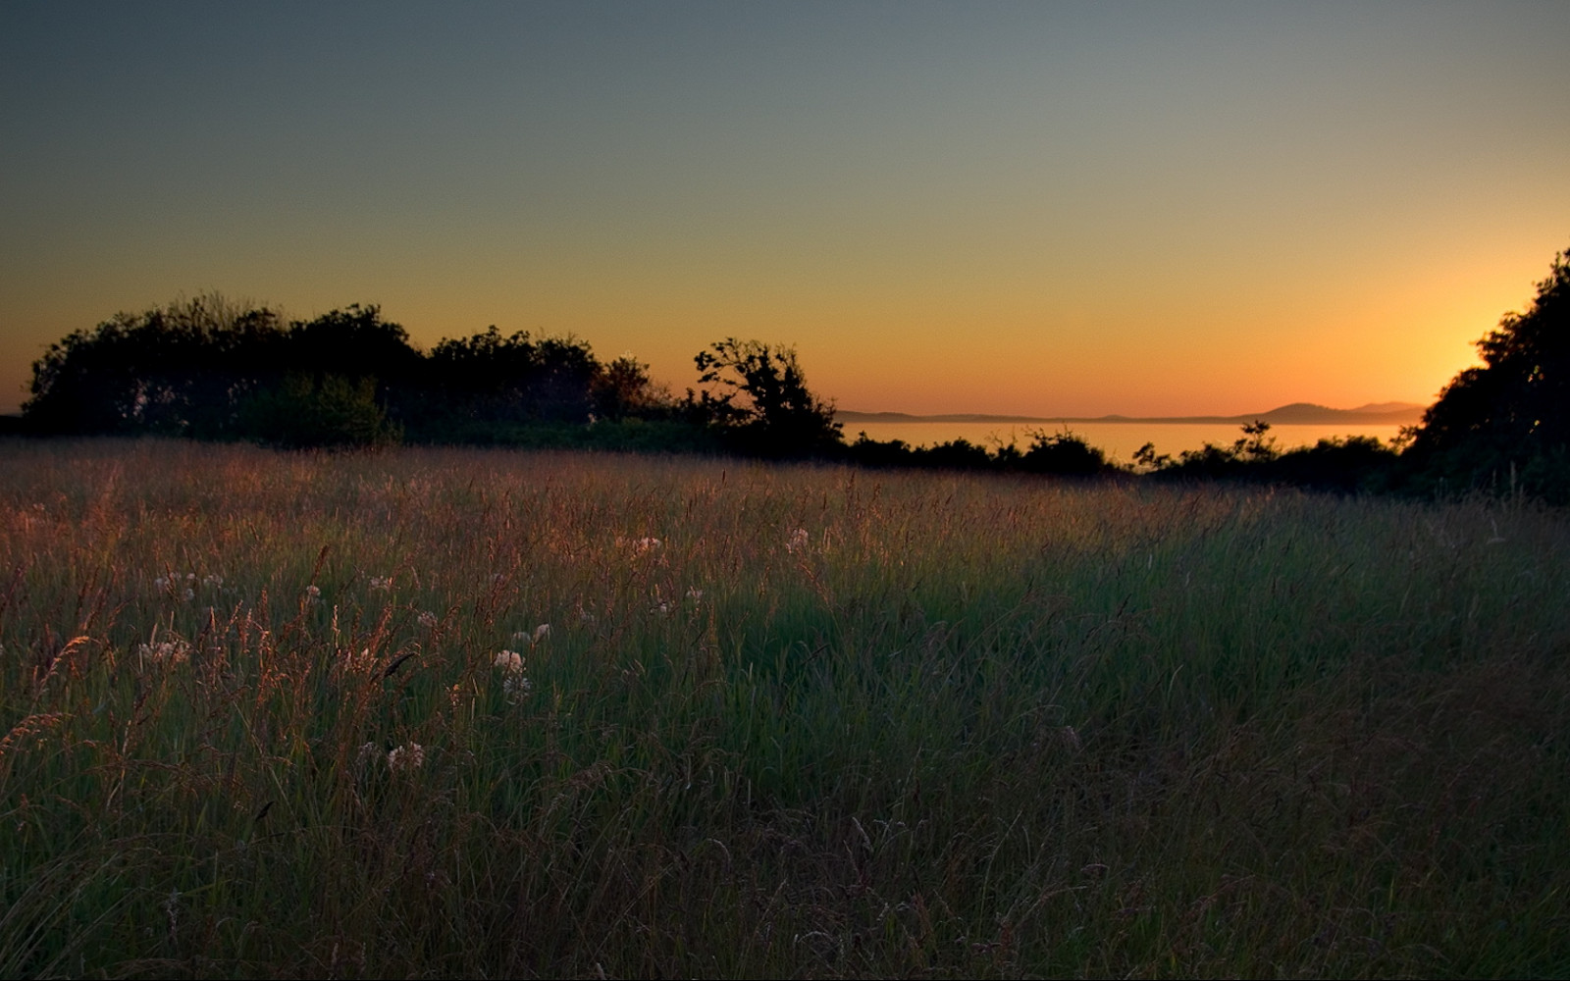
Сумерки

Slide 12
Роль пейзажа
Пейзаж помогает увидеть настроения, чувства, переживания героев, почувствовать красоту родной природы, обратить внимание на изменения, ежеминутно в ней происходящие.
Пейзаж – это образ России, мира, жизни, голос природы, вера в добро, красоту. Такая картина возникает благодаря богатству и выразительности языка произведения.

Slide 13
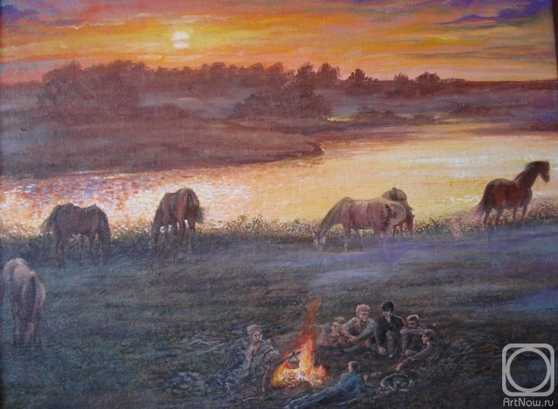
Красота природы

Slide 14
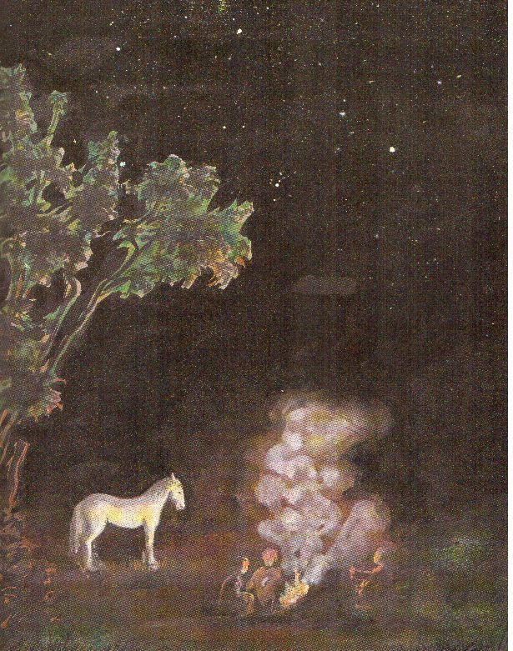
Ночь

Slide 15
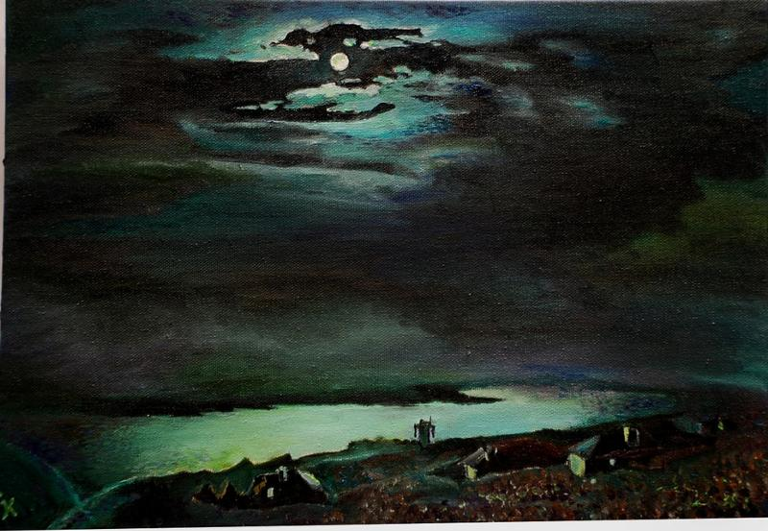
Куинджи А.И. «Ночное»

Slide 16
И.С. Тургенев – мастер языка и психологического анализа;
Писатель оказал существенное влияние на развитие русской и мировой литературы;
«Записки охотника» - цикл рассказов и очерков о жизни русской деревни и русском крестьянине;
Тургенев выступил как непревзойденный мастер пейзажа, который соотносится с душевным состоянием автора и его героев.
Сделали для себя вывод, что природа-это и есть гармония.

